Slide 1

Taller 1
Recurso K: Enfoque de sistemas completos para combatir la obesidad: Comprender la realidad local, las causas y los vínculos
[Nombre de la autoridad local]
Fecha:
Sugerimos que adapte este conjunto de diapositivas y use su plantilla de áreas locales.
Este recurso forma parte del “Enfoque de Sistemas Completos para combatir la Obesidad” de Public Health England. Por favor, busque la guía principal y los recursos adicionales, disponible en su versión original en inglés en:
https://www.gov.uk/government/publications/whole-systems-approach-to-obesity

Slide 2
Introducción
El equipo
Equipo anfitrión
Presentaciones
2
Recurso K: Enfoque de sistemas completos para la obesidad: Comprender la realidad local, las causas y los vínculos.

Slide 3
Objetivos del taller
Presentar nuestros planes dentro del enfoque de sistemas completos para combatir la obesidad
Proporcionar una imagen clara de lo que la obesidad significa en realidad para el área local.
Explorar el lugar de todos nosotros en el sistema y cómo pueden contribuir a este programa.
Aumentar la comprensión del pensamiento sistémico.
Comenzar a crear un enfoque de sistemas completos locales.
3
Recurso K: Enfoque de sistemas completos para la obesidad: Comprender la realidad local, las causas y los vínculos.

Slide 4
Programa
Consecuencias y realidades de la obesidad.
2. Consecuencias de la obesidad en el área local.
3. Enfoque de sistemas completos
4. Comprender las causas locales de la obesidad.
5. Desarrollando nuestra visión.
4
Recurso K: Enfoque de sistemas completos para la obesidad: Comprender la realidad local, las causas y los vínculos.

Slide 5
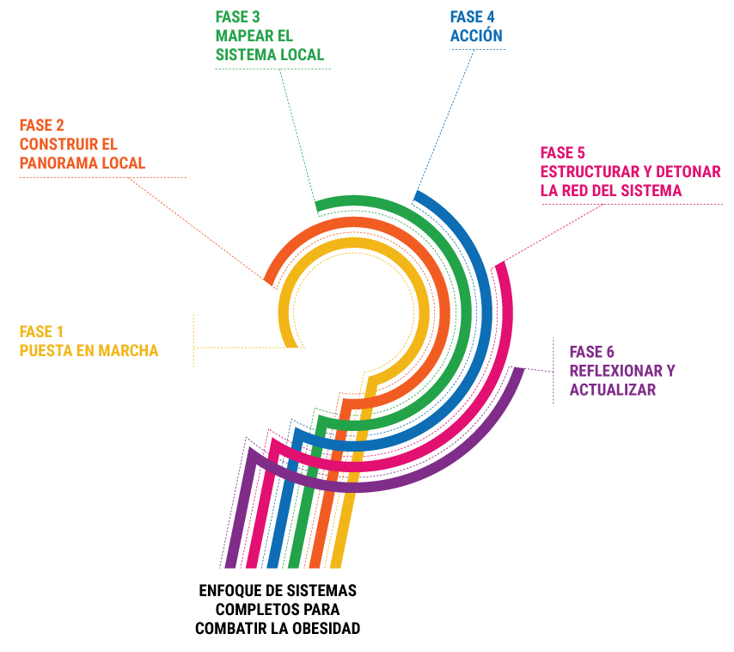
Introducción: El comienzo del viaje
5
Recurso K: Enfoque de sistemas completos para la obesidad: Comprender la realidad local, las causas y los vínculos.

Slide 6
Consecuencias y realidades
de la obesidad
6
Recurso K: Enfoque de sistemas completos para la obesidad: Comprender la realidad local, las causas y los vínculos.

Slide 7
Las consecuencias y realidades de la obesidad
Actividad 1
Individualmente: identifique las consecuencias locales de la obesidad
Piense en las consecuencias para su sector, su organización, su comunidad o su área local ...
Discuta estas consecuencias como grupo
Recurso K: Enfoque de sistemas completos para la obesidad: Comprender la realidad local, las causas y los vínculos.
7
Notes:
7

Slide 8
Consecuencias de la obesidad
en el área local
8
Recurso K: Enfoque de sistemas completos para la obesidad: Comprender la realidad local, las causas y los vínculos.

Slide 9
Consecuencias de la obesidad en el área local
[Inserte diapositivas con información local; consulte la guía y el Recurso N para obtener sugerencias]
9
Recurso K: Enfoque de sistemas completos para la obesidad: Comprender la realidad local, las causas y los vínculos.

Slide 10
Enfoque de sistemas completos para combatir la obesidad
10
Recurso K: Enfoque de sistemas completos para la obesidad: Comprender la realidad local, las causas y los vínculos.

Slide 11
Enfoque de sistemas completos: Resumen
Sistemas simples y complejos
Enfoque de sistemas completos
Pensamiento Sistémico
Cómo funciona esto en la práctica
11
Recurso K: Enfoque de sistemas completos para la obesidad: Comprender la realidad local, las causas y los vínculos.

Slide 12
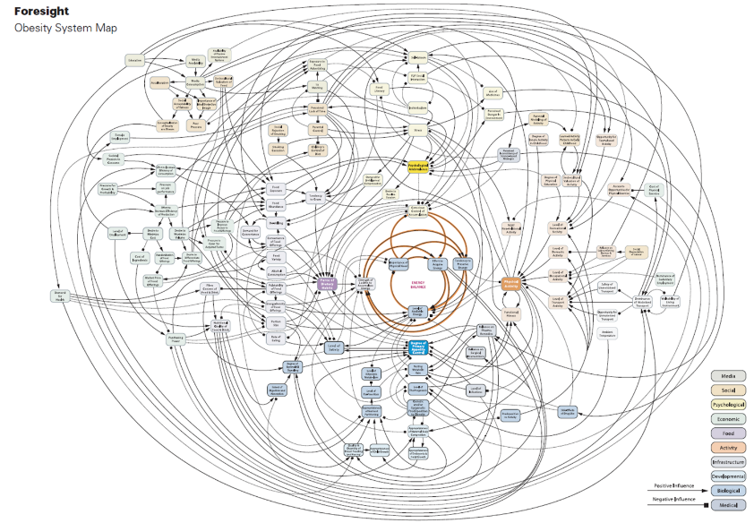
Enfoque de sistemas completos: La obesidad como parte de un sistema más amplio
108 causas
> 300 interconexiones
Butland B, Jebb S, Kopelman P, McPherson K, Thomas S, Mardell J, et al. Tackling obesities: future choices – project report. 2nd ed London: Government Office for Science 2007. Available from: https://www.gov.uk/government/publications/reducing-obesity-future-choices. "Información obtenida del contexto de Reino Unido"
12
Recurso K: Enfoque de sistemas completos para la obesidad: Comprender la realidad local, las causas y los vínculos.

Slide 13
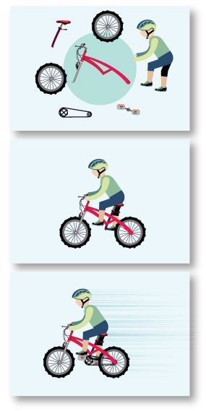
Sistemas: ¿Qué son?
¿Qué es un Sistema?
Una colección de partes interdependientes que están interconectadas
El funcionamiento colectivo de estas partes crea un resultado
Sub-Sistemas
los sistemas más pequeños también pueden estar dentro de los más grandes
una bicicleta (un sistema) tiene engranajes (un subsistema) y ruedas (un subsistema)
la función colectiva es diferente a la suma de sus partes
13
Recurso K: Enfoque de sistemas completos para la obesidad: Comprender la realidad local, las causas y los vínculos.
Notes:
13

Slide 14
Sistemas simples versus complejos
Un sistema simple
Una clara relación de causa y efecto entre sus partes y el resultado
Todavía puede ser muy complicado, pero son predecibles y comprobables
Un sistema complejo
Los sistemas complejos son a menudo impredecibles
Se adaptan constantemente y responden al cambio
Los sistemas sociales son siempre complejos
14
Recurso K: Enfoque de sistemas completos para la obesidad: Comprender la realidad local, las causas y los vínculos.

Slide 15
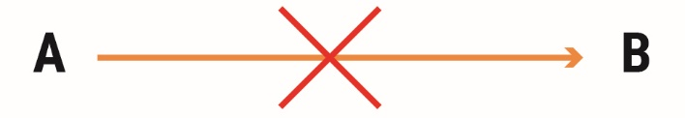
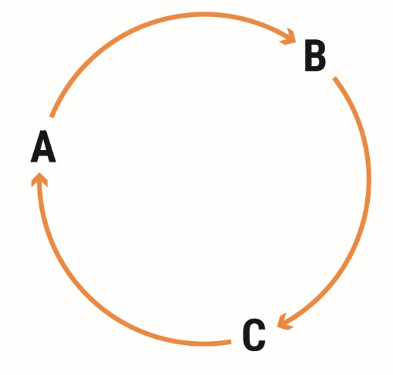
La importancia de los círculos de retroalimentación
Necesidad de identificar círculos de retroalimentación:
Considerar cómo influir en ellos
Interrumpir aquellos que afectan negativamente la salud.
Reforzar los que mejoran la salud.
15
Recurso K: Enfoque de sistemas completos para la obesidad: Comprender la realidad local, las causas y los vínculos.

Slide 16
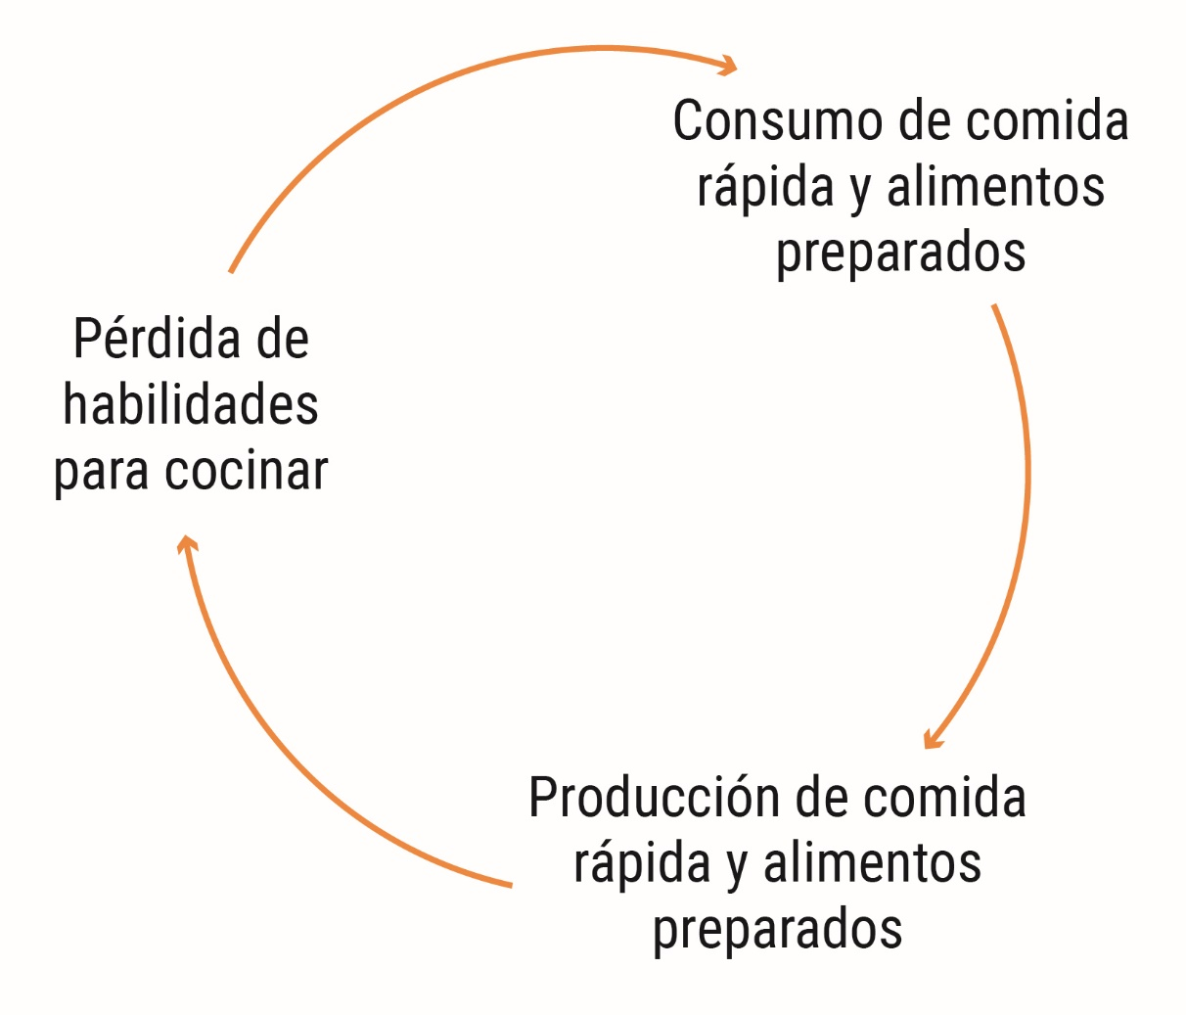
La importancia de los círculos de retroalimentación
Causando un crecimiento continuo…
16
Recurso K: Enfoque de sistemas completos para la obesidad: Comprender la realidad local, las causas y los vínculos.

Slide 17
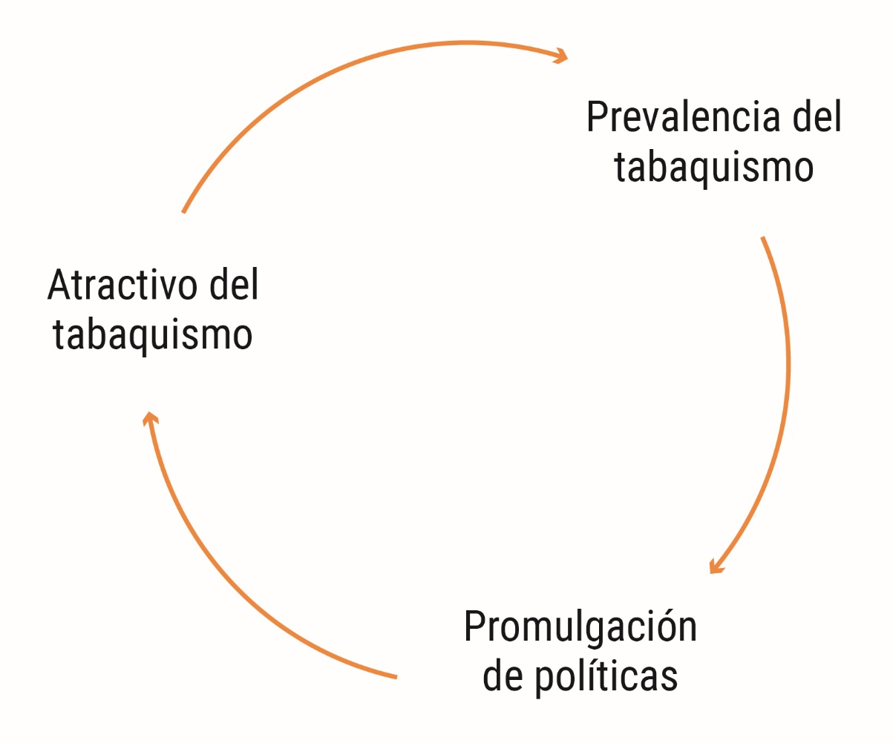
La importancia de los círculos de retroalimentación
Causando una disminución continua ...
17
Recurso K: Enfoque de sistemas completos para la obesidad: Comprender la realidad local, las causas y los vínculos.
Notes:
17

Slide 18
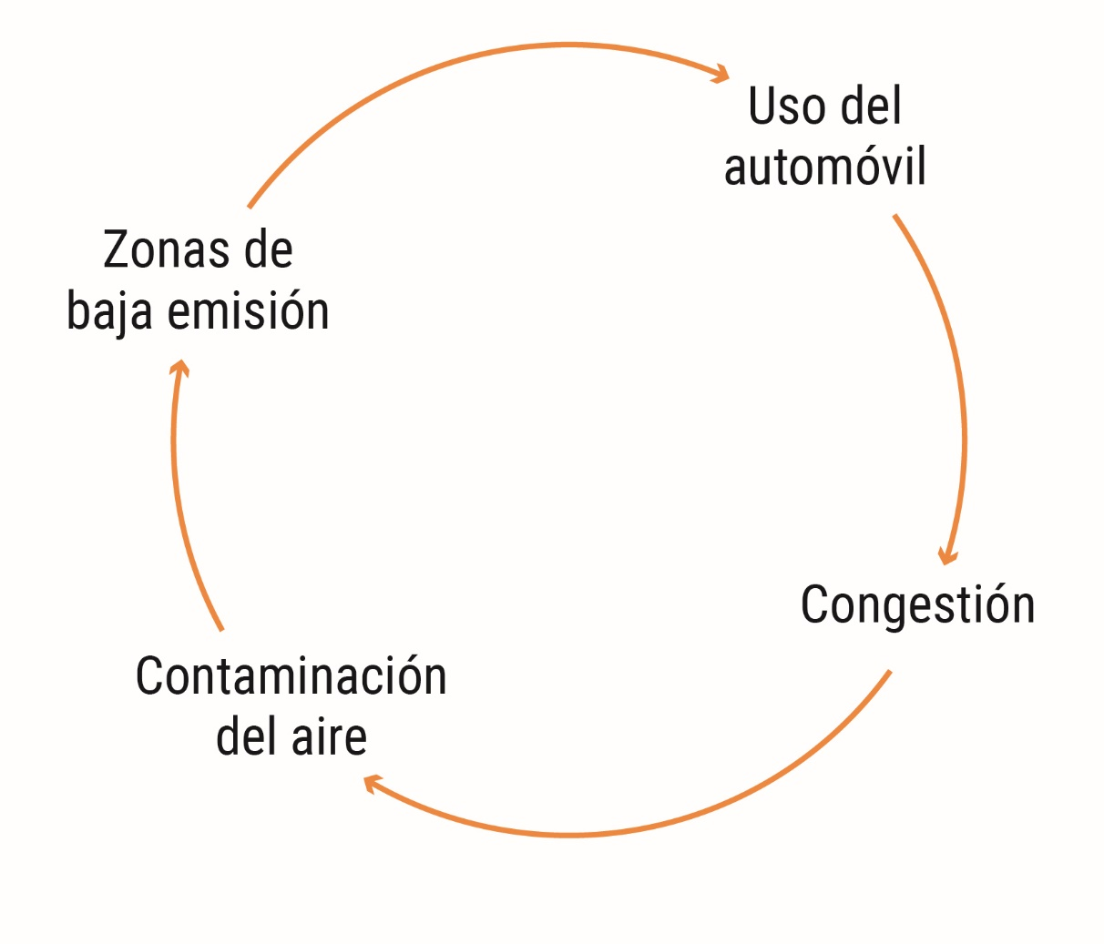
La importancia de los círculos de retroalimentación
Equilibrándose...
18
Recurso K: Enfoque de sistemas completos para la obesidad: Comprender la realidad local, las causas y los vínculos.

Slide 19
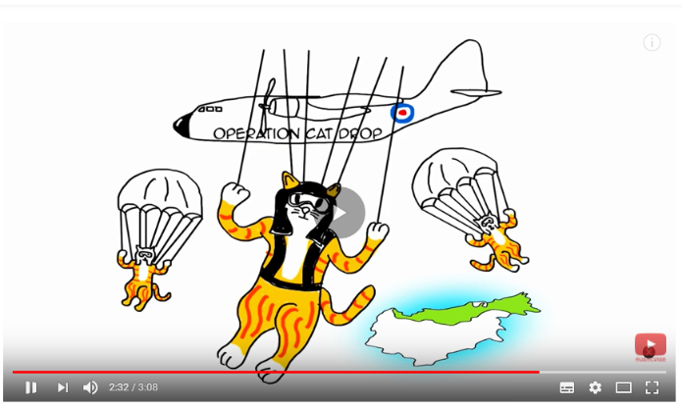
Consecuencias no deseadas
¿Qué son?
resultados no planificados al implementar acciones
puede tener impactos positivos y negativos
debemos tener en cuenta que nuestras acciones pueden tener implicaciones en otras partes del sistema
https://www.youtube.com/watch?v=17BP9n6g1F0
19
Recurso K: Enfoque de sistemas completos para la obesidad: Comprender la realidad local, las causas y los vínculos.

Slide 20
¿Qué es un enfoque de sistemas completos?
Un enfoque de sistemas completos:
Es una respuesta a la complejidad a través de una forma de trabajo continua, dinámica y flexible
Permite que las partes interesadas de la localidad, incluidas las comunidades se unan, compartan una comprensión de la realidad del desafío, consideren cómo funciona el sistema local y dónde existen las mayores oportunidades de cambio.
Las partes interesadas acuerdan acciones y deciden como red cómo trabajar juntos de manera integrada para lograr un cambio de sistemas sostenible a largo plazo.
20
Recurso K: Enfoque de sistemas completos para la obesidad: Comprender la realidad local, las causas y los vínculos.

Slide 21
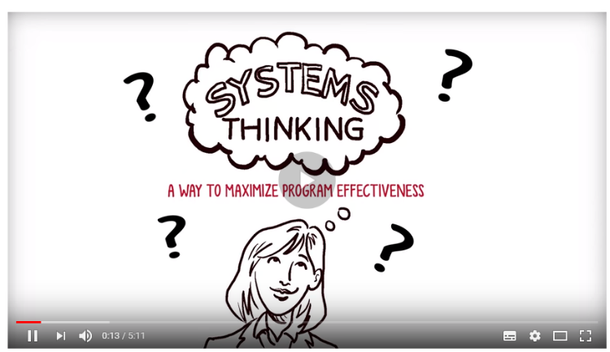
Pensamiento Sistémico
“Una forma de ver, aprender y comprender situaciones complejas” (Wilson 2004)
.
Wilson J. Changing agriculture: An introduction to Systems thinking. second ed. QLD, Australia: Print on Demand Centre, University of Queensland Bookshop; 2004
https://www.youtube.com/watch?v=2vojPksdbtI&t=3s
21
Recurso K: Enfoque de sistemas completos para la obesidad: Comprender la realidad local, las causas y los vínculos.

Slide 22
Pensamiento sistémico en la práctica
Es un proceso.
Mirando el bosque por los árboles
Identificar lo que impulsa el sistema
estrategias de cambio de sistema, colectivas y alineadas
revisando el sistema local y discutiendo su naturaleza dinámica y adaptativa
ser consciente de las consecuencias no deseadas
22
Recurso K: Enfoque de sistemas completos para la obesidad: Comprender la realidad local, las causas y los vínculos.

Slide 23
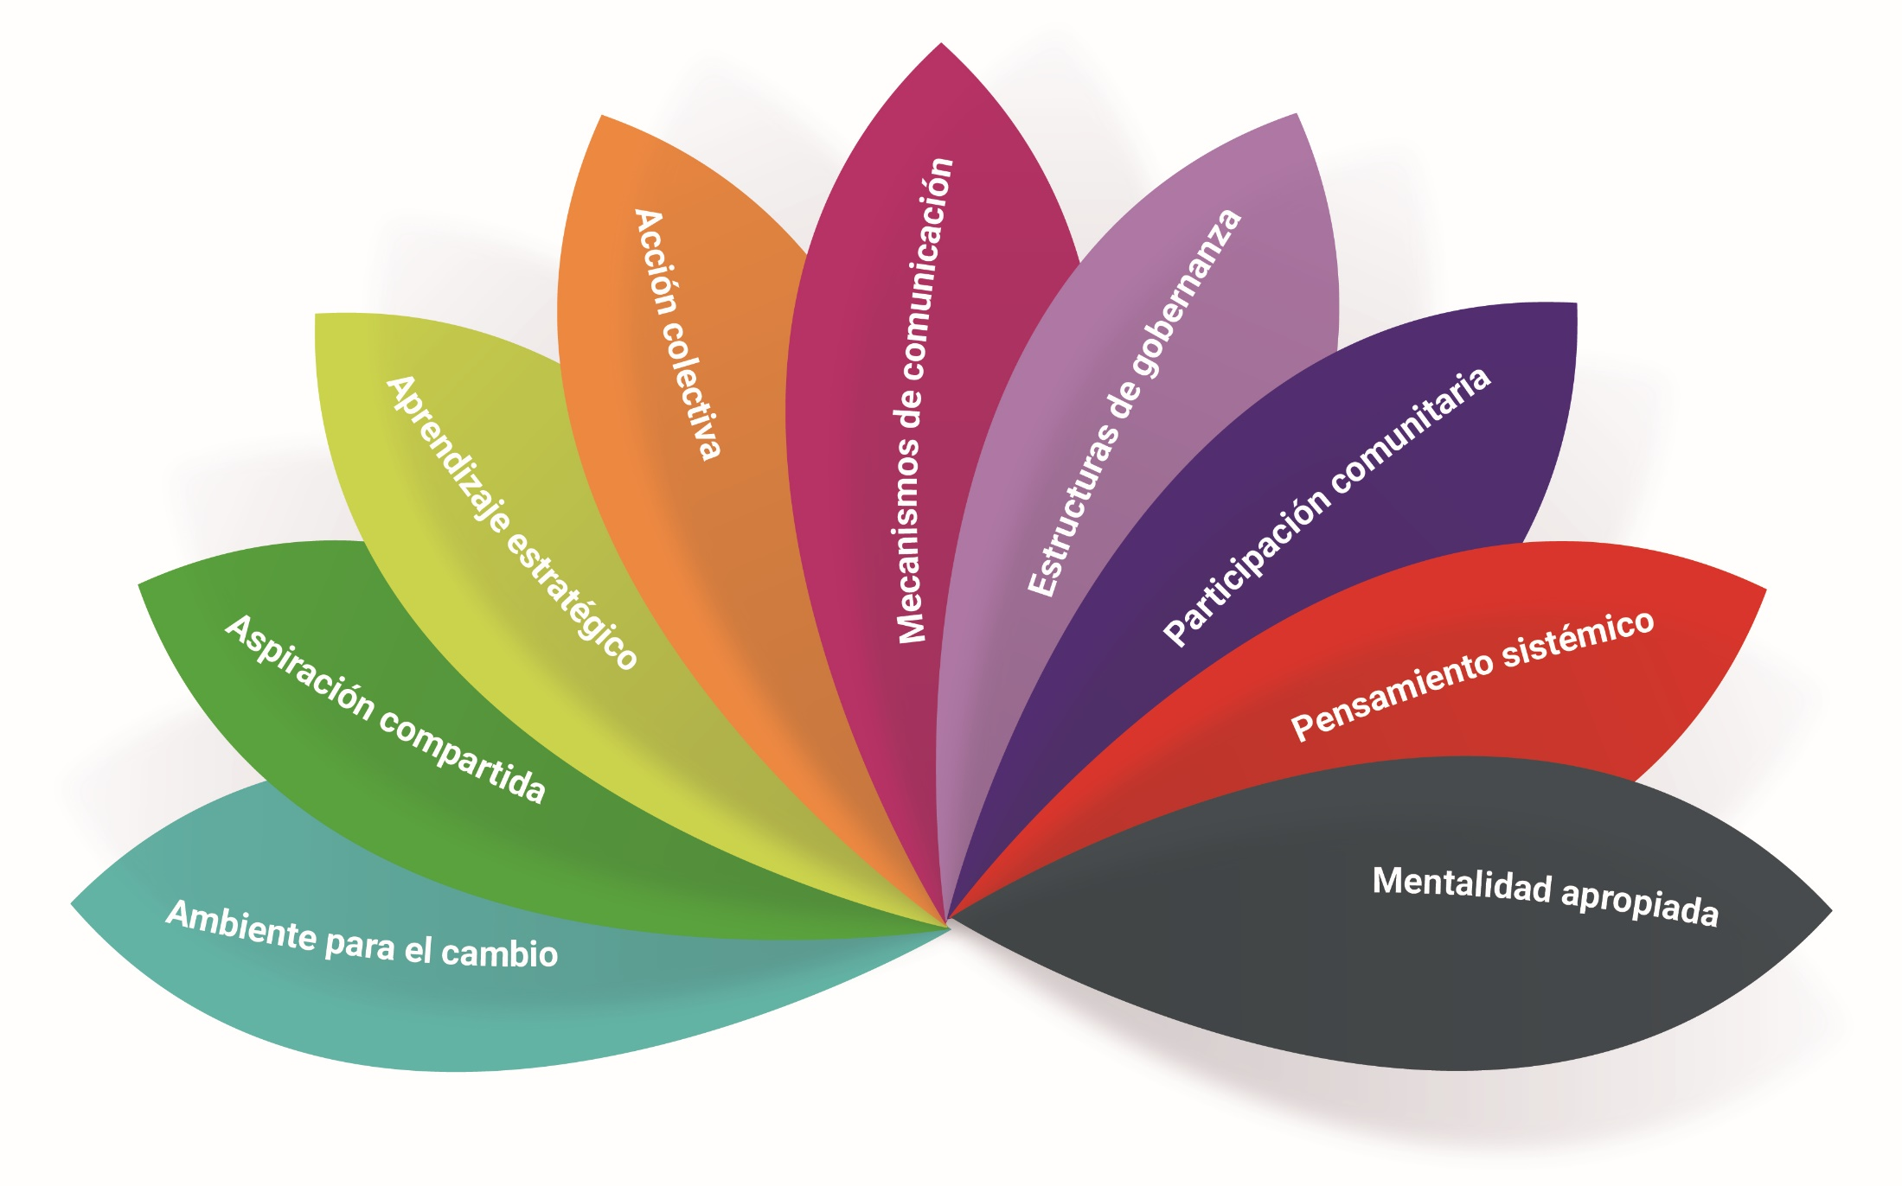
Comportamientos de sistemas
23
Recurso K: Enfoque de sistemas completos para la obesidad: Comprender la realidad local, las causas y los vínculos.

Slide 24
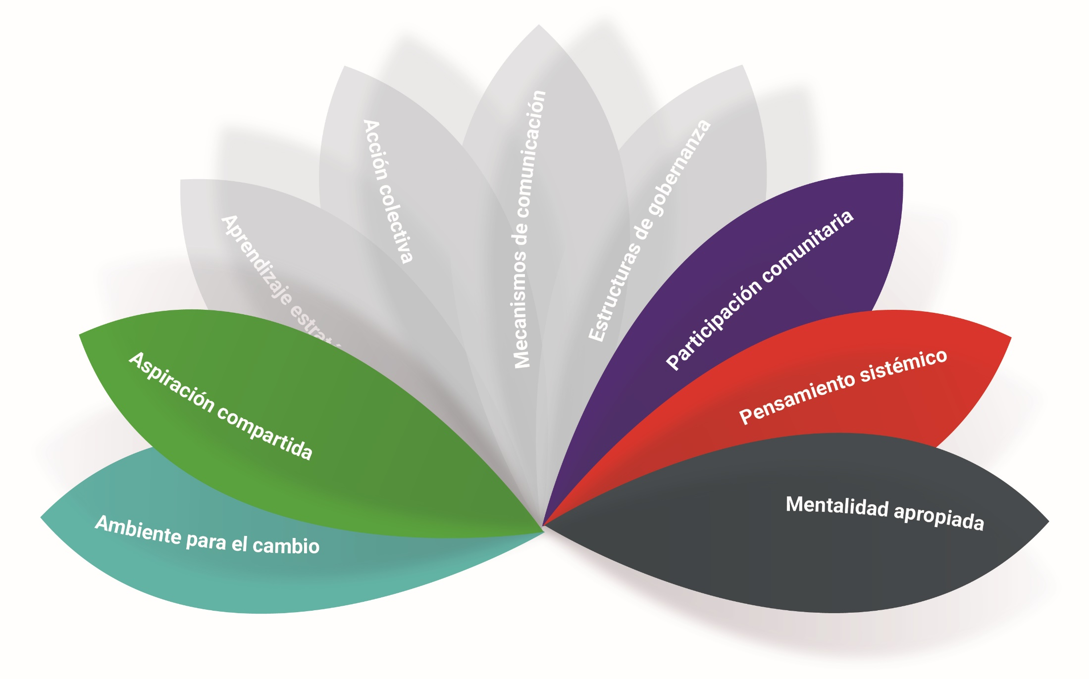
Comportamientos de sistemas que se desarrollan hoy
24
Recurso K: Enfoque de sistemas completos para la obesidad: Comprender la realidad local, las causas y los vínculos.

Slide 25
Descanso
25
Recurso K: Enfoque de sistemas completos para la obesidad: Comprender la realidad local, las causas y los vínculos.

Slide 26
Comprender las causas locales
de la obesidad
26
Recurso K: Enfoque de sistemas completos para la obesidad: Comprender la realidad local, las causas y los vínculos.

Slide 27
Metas
El objetivo de la actividad es crear la base del próximo taller:
1. Identificar las causas locales de obesidad.
2. Entender cómo estas causas se conectan entre sí.
3.Crear el panorama general del sistema local que impulsa la obesidad.
27
Recurso K: Enfoque de sistemas completos para la obesidad: Comprender la realidad local, las causas y los vínculos.

Slide 28
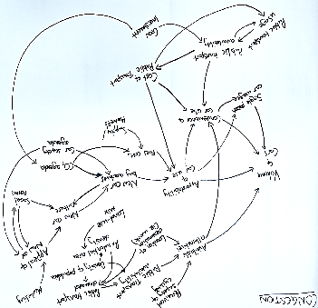
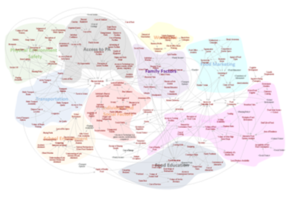
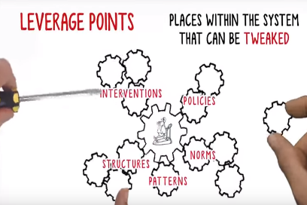
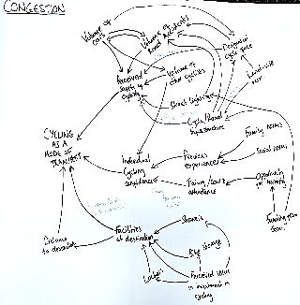
Finalidad de la actividad
Hoy
[INSERTAR IMAGEN]
Entre talleres
Siguiente taller
28
Recurso K: Enfoque de sistemas completos para la obesidad: Comprender la realidad local, las causas y los vínculos.

Slide 29
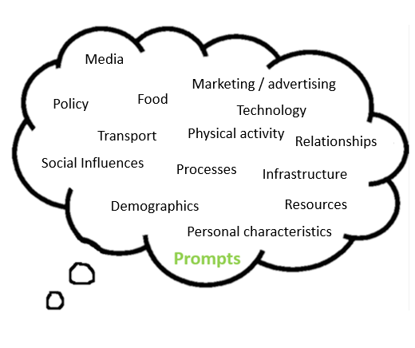
¿Cuáles son las causas locales de la obesidad?
Actividad
En grupos:
Haga una lista de las causas locales de obesidad.
Una causa por nota post-it
¿Hay alguna causa que creas que es exclusiva de la vida y el trabajo en esta región?
29
Recurso K: Enfoque de sistemas completos para la obesidad: Comprender la realidad local, las causas y los vínculos.

Slide 30
Determinación de prioridades
Actividad
En grupos, escojan cinco causas que le gustaría explorar más a fondo.
30
Recurso K: Enfoque de sistemas completos para la obesidad: Comprender la realidad local, las causas y los vínculos.

Slide 31
Mapeo de las causas locales de obesidad
Descripción de la actividad
Finalidad: Mapear las relaciones causales que impulsan la obesidad a nivel local.
Comenzando con su causa priorizada ...
haga la pregunta "¿Qué otras causas tienen un efecto directo en esta?"
mapear cómo estas causas influyen en la causa priorizada y entre sí
Puntos a tener en cuenta
hay que responder a la complejidad a través de una forma de trabajo continua, dinámica y flexible
esta actividad debe basarse en su experiencia y conocimiento local
ningún mapa es perfecto y completo
los mapas causales se desarrollan a través de las perspectivas compartidas de múltiples partes interesadas
31
Recurso K: Enfoque de sistemas completos para la obesidad: Comprender la realidad local, las causas y los vínculos.

Slide 32
Mapeo de las causas locales de obesidad
La bicicleta como medio de transporte
Seguridad percibida del ciclismo
Causa priorizada
Causa identificada
Entonces necesita pensar en la naturaleza de la relación ...
32
Recurso K: Enfoque de sistemas completos para la obesidad: Comprender la realidad local, las causas y los vínculos.

Slide 33
Mapeo de las relaciones causales de la obesidad a nivel local
P) A medida que aumenta nuestra causa identificada, ¿qué sucede con la causa priorizada?
Aumenta = mismo (M)
o
Disminuye = opuesto (O)
La bicicleta como medio de transporte
(M)
Seguridad percibida del ciclismo
Causa priorizada
Causa identificada
33
Recurso K: Enfoque de sistemas completos para la obesidad: Comprender la realidad local, las causas y los vínculos.

Slide 34
Mapeo de las causas locales de obesidad
P) A medida que aumenta nuestra causa identificada, ¿qué sucede con la causa priorizada?
Aumenta = mismo (M)
o
Disminuye = opuesto (O)
La bicicleta como medio de transporte
(O)
Distancia al destino
Causa priorizada
Causa identificada
34
Recurso K: Enfoque de sistemas completos para la obesidad: Comprender la realidad local, las causas y los vínculos.

Slide 35
Mapeo de las causas locales de obesidad
La bicicleta como medio de transporte
(M)
Seguridad percibida del ciclismo
(O)
Cantidad de accidentes viales
Luego piense en las causas que afectan directamente esto ...
35
Recurso K: Enfoque de sistemas completos para la obesidad: Comprender la realidad local, las causas y los vínculos.

Slide 36
Mapeo de las causas locales de obesidad
La bicicleta como medio de transporte
Seguridad percibida del ciclismo
Cantidad de accidentes viales
Espacio destinado para bicicletas
(M)
(O)
(O)
Y esto...
36
Recurso K: Enfoque de sistemas completos para la obesidad: Comprender la realidad local, las causas y los vínculos.

Slide 37
Mapeo de las causas locales de obesidad
Cantidad de automóviles
Cantidad de accidentes viales
Espacio destinado para el ciclismo
(O)
Construye el panorama, una rama a la vez ...
(O)
(O)
Infraestructura ciclista / carretera
Seguridad percibida del ciclismo
(M)
La bicicleta como medio de transporte.
(M)
(M)
Alumbrado público
(M)
Financiamiento del gobierno
(M)
(M)
Cantidad de ciclistas.
Confianza personal en el ciclismo
Normas familiares
(M)
(M)
Experiencia previa
(M)
(M)
Normas sociales
Asistencia a un curso de capacitación
(M)
Oportunidad de entrenamiento
37
Recurso K: Enfoque de sistemas completos para la obesidad: Comprender la realidad local, las causas y los vínculos.
Notes:
37

Slide 38
Mapeo de las causas locales de obesidad
Cantidad de automóviles
(M)
Cantidad de accidentes viales
Espacio destinado para el ciclismo
(O)
(O)
(O)
(M)
(M)
Infraestructura ciclista / carretera
Seguridad percibida del ciclismo
(O)
(M)
La bicicleta como medio de transporte.
(M)
(O)
(M)
(M)
Alumbrado público
(M)
Financiamiento del gobierno
(M)
(M)
(M)
Cantidad de ciclistas.
(M)
Confianza personal en el ciclismo
Normas familiares
(M)
(M)
Experiencia previa
(M)
(M)
Normas sociales
Luego agregue las interconexiones ...
Asistencia a un curso de capacitación
(M)
Oportunidad de entrenamiento
38
Recurso K: Enfoque de sistemas completos para la obesidad: Comprender la realidad local, las causas y los vínculos.

Slide 39

Mapeo de las causas locales de obesidad
Lo que estamos buscando crear ...
(S)
(S)
(S)
(S)
(S)
(O)
(S)
(S)
(S)
(O)
(S)
(S)
(O)
(S)
(S)
(O)
(S)
(S)
(S)
(S)
(S)
(S)
(S)
(O)
(S)
(S)
(S)
(S)
(S)
(S)
(S)
(S)
(S)
(S)
(O)
(O)
(S)
(S)
(S)
(O)
(S)
39
Recurso K: Enfoque de sistemas completos para la obesidad: Comprender la realidad local, las causas y los vínculos.

Slide 40
Cosas a considerar: Omitir causas importantes en la rama
?
Espacio destinado para bicicletas
La bicicleta como medio de transporte
(S)
Seguridad percibida del ciclismo
(O)
Cantidad de accidentes viales
Queremos construir una imagen clara de la complejidad
40
Recurso K: Enfoque de sistemas completos para la obesidad: Comprender la realidad local, las causas y los vínculos.
Notes:
40

Slide 41
Cosas a considerar: Las causas deben ser cuantificables y medibles
Cultura
Planeción
Historia
Organizaciones reglamentarias
41
Recurso K: Enfoque de sistemas completos para la obesidad: Comprender la realidad local, las causas y los vínculos.

Slide 42
Cosas a considerar: Las causas deben ser neutrales (no deben contener juicios de valor)
Alto volumen de automóviles
Volumen de automóviles
Las causas neutrales facilitarán la determinación de la naturaleza de la relación entre las causas (por ejemplo, ‘M' u 'O')
Alumbrado público deficiente
Calidad del alumbrado público
Falta de espacio designado a bicicletas
Espacio destinado a bicicletas
42
Recurso K: Enfoque de sistemas completos para la obesidad: Comprender la realidad local, las causas y los vínculos.

Slide 43


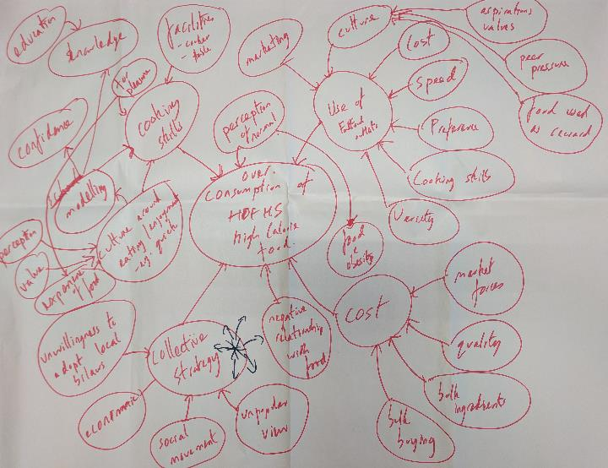
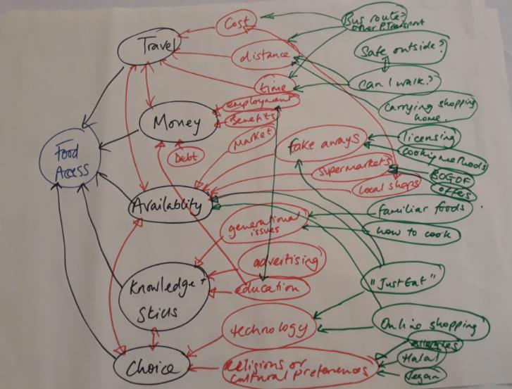
Cosas a considerar: los mapas causales no son lo mismo que los mapas mentales
Mapa mental
Mapa causal
43
Recurso K: Enfoque de sistemas completos para la obesidad: Comprender la realidad local, las causas y los vínculos.

Slide 44
Mapeo de las causas locales de obesidad
Actividad
Tome la causa priorizada y pregunte "¿qué otras causas tienen un efecto directo en esta?"
Determine la dirección de la relación (es decir, la dirección de la flecha).
Determine la naturaleza de la relación (es decir, la misma relación o la opuesta).
Repita el proceso para las causas identificadas.
Considere: causas perdidas, causas medibles, causas neutrales, no mapas mentales, anótelo todo.
Puntos a tener en cuenta
esta actividad debe basarse en su experiencia y conocimiento local
ningún mapa es perfecto y completo
los mapas causales se desarrollan a través de las perspectivas compartidas de múltiples partes interesadas
44
Recurso K: Enfoque de sistemas completos para la obesidad: Comprender la realidad local, las causas y los vínculos.

Slide 45
¿Alguien falta?
¿Alguien más necesita involucrarse en el siguiente paso?
45
Recurso K: Enfoque de sistemas completos para la obesidad: Comprender la realidad local, las causas y los vínculos.

Slide 46
Desarrollando nuestra visión
46
Recurso K: Enfoque de sistemas completos para la obesidad: Comprender la realidad local, las causas y los vínculos.

Slide 47
La visión: Preguntas Clave
Destino: ¿A dónde vamos?
Propósito: ¿Por qué existe la red del sistema local? ¿A qué bien colectivo sirve?
Valores: ¿Qué principios guían nuestras decisiones y acciones en nuestro viaje?
47
Recurso K: Enfoque de sistemas completos para la obesidad: Comprender la realidad local, las causas y los vínculos.

Slide 48
Actividad
1) Destino: ¿A dónde vamos?
  Imagínate cómo se vería todo este enfoque de sistemas para la obesidad dentro de 10 años. ¿Cómo sería el éxito? ¿Qué podrías lograr? ¿Qué te gustaría lograr?
  2. Objetivo ¿Por qué existe el grupo local de sistemas completos? ¿A qué bien colectivo sirve? ¿Quién es tu audiencia y qué necesitan realmente de ti?
  3) Valores: ¿Qué principios guían nuestras decisiones y acciones en nuestro viaje? ¿Cuál es el valor que ofrece el grupo? ¿Cómo se benefician las personas de lo que ofrece el grupo? ¿Cómo beneficia el enfoque de sistemas completos a la sociedad en general?
48
Recurso K: Enfoque de sistemas completos para la obesidad: Comprender la realidad local, las causas y los vínculos.

Slide 49
Próximos pasos
49
Recurso K: Enfoque de sistemas completos para la obesidad: Comprender la realidad local, las causas y los vínculos.

Slide 50

50
Recurso K: Enfoque de sistemas completos para la obesidad: Comprender la realidad local, las causas y los vínculos.

Slide 51


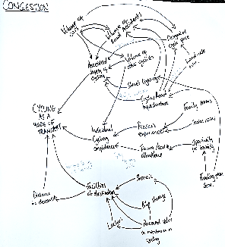
Recopilar materiales
Hoy
[INSERTAR IMAGEN]
Entre talleres
Siguiente taller
Refinando el borrador de la declaración de visión
51
Recurso K: Enfoque de sistemas completos para la obesidad: Comprender la realidad local, las causas y los vínculos.

Slide 52
Taller 2
Finalidad:
Proponer cómo incidir mejor el mapa causal de la obesidad a nivel local, a través de acciones alineadas
[Fecha] / [Hora] / [Ubicación]
52
Recurso K: Enfoque de sistemas completos para la obesidad: Comprender la realidad local, las causas y los vínculos.

Slide 53
Gracias
53
Recurso K: Enfoque de sistemas completos para la obesidad: Comprender la realidad local, las causas y los vínculos.

